Slide 1

당신의 문화를 세상에 알려라
SAY
WORLD
박채린 박지현 박형민 안수빈 정성학

Slide 2
CONTENTS
01
02
03
프로젝트 소개
개발 내용
프로젝트
진행과정
04
05
데모
프로젝트 후기

Slide 3



CHAPTER. 1
1
프로젝트 소개

Slide 4







팀원 소개
박채린
박지현
박형민
정성학
안수빈
팀장
백엔드 리더
서버 담당
git 담당
프론트엔드 리더
기획 담당
open vidu 프론트
화상 회의방 구현
open vidu 백엔드
이미지 등록
채팅 구현
백엔드+프론트 통신
문화력 등록
마이 페이지
백엔드 전반
DB 관리
블로그 구현
JIRA 담당
프론트 전반
카테고리 토글

Slide 5


프로젝트 소개
책 및 영화 작품에 대해 서로의 견해를 나누는
온라인 화상 소통 플랫폼

Slide 6

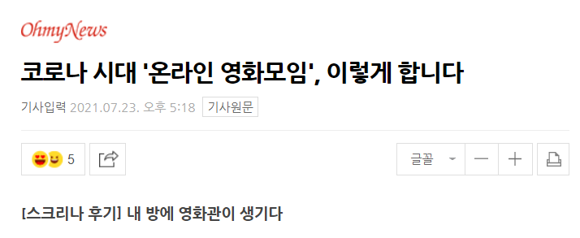
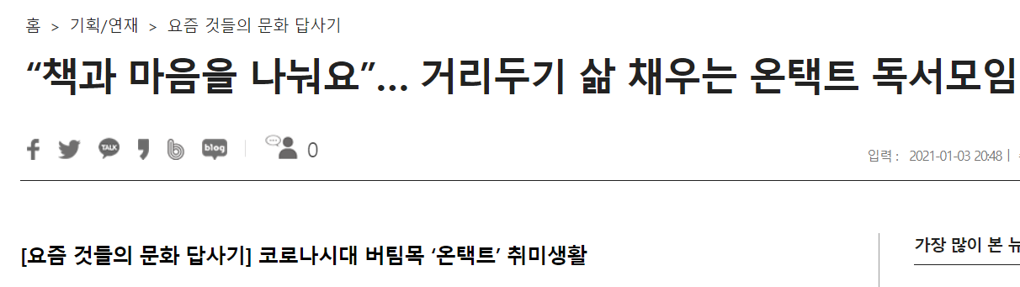
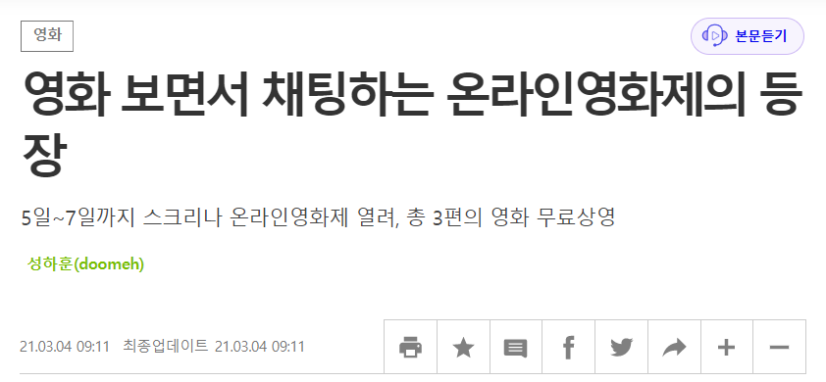

기획 배경

Slide 7



기존 서비스 분석
서비스 제공 형태 | 유료 멤버쉽 | 유료 멤버쉽 | 무료 멤버쉽
모임 호스트 | 회사측 승인 | 회사측 승인 | 사용자 권한
모임 형태 | 온라인 -WebRTC, 오프라인 | 오프라인 | 온라인 -WebRTC
카테고리화 | O (테마별) | X (나열 형식) | O
블로그 | X | X | O
문화력 기록 / 등급 | X | X | O

Slide 8







기획 아이디어
1. 온라인 모임에 대한 니즈 증가
온라인 책/영화
모임 공간
2. 책/영화 리뷰 이외에 직접
이야기 할 수 있는 공간의 부족

Slide 9




서비스 타겟팅
책과 영화에 대해
자유로운 의견을 나누고 싶은 사람들
문화 생활을 기록으로
남기고 싶은 사람들

Slide 10











서비스 구조 설계도

Slide 11
2
CHAPTER. 2
개발 내용

Slide 12





책과 영화의 분리
카테고리화 및 검색
책과 영화 모임을 위한
공간을 분리한다.
12가지의 카테고리, 제목,
키워드 검색을 지원한다.
핵심 기능
화상회의 및 채팅
문화력 기록
다양한 사람들과
비대면으로 소통한다.
책, 영화를 검색하여 기록하고
그 수에 따라 등급을 부여한다.

Slide 13
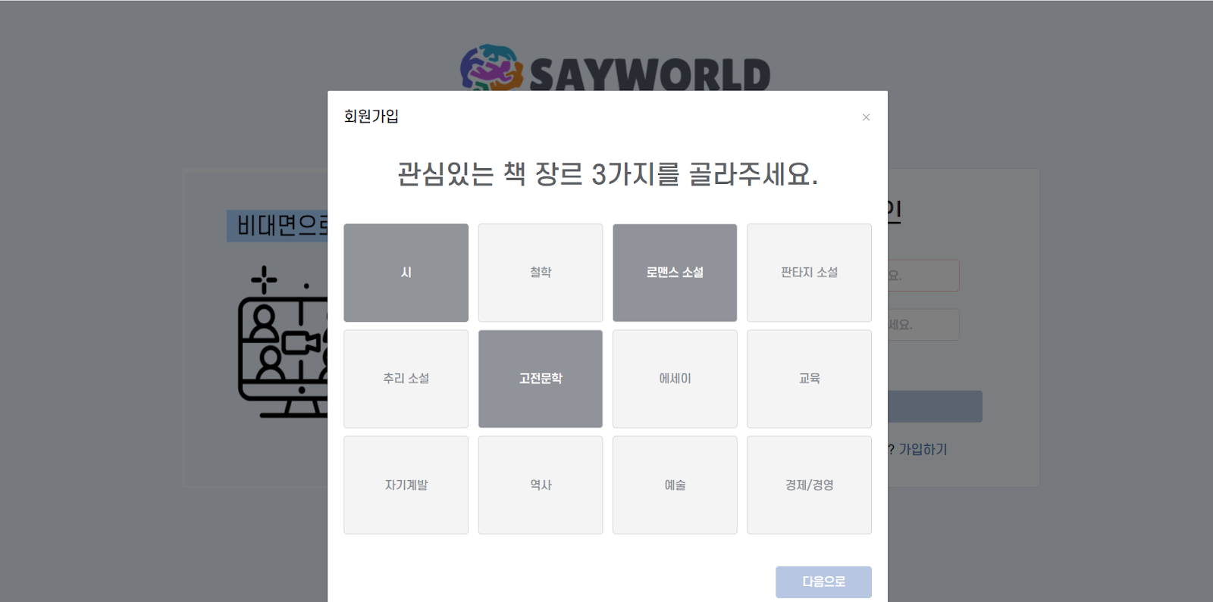
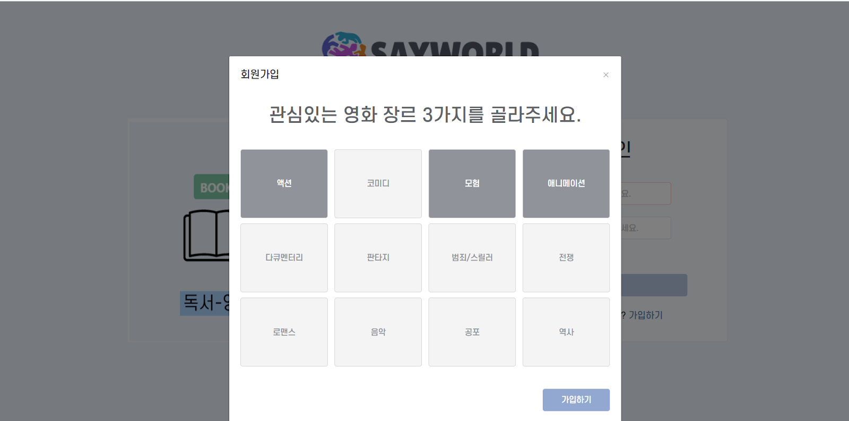
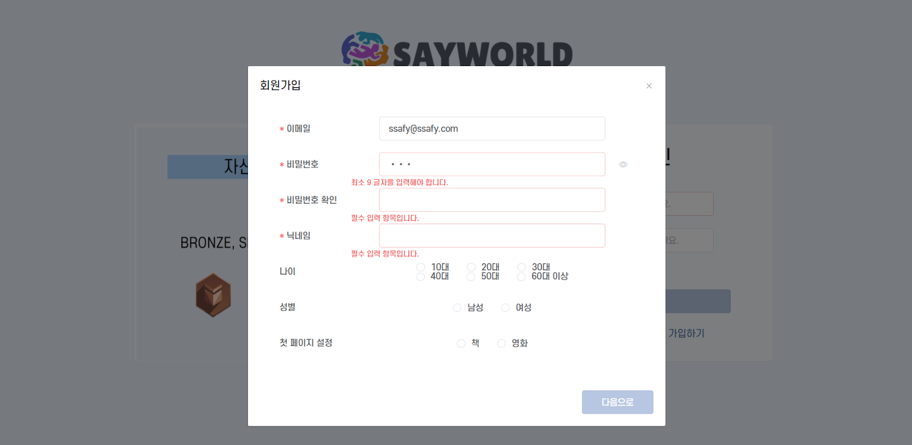
회원가입 및 로그인

Slide 14
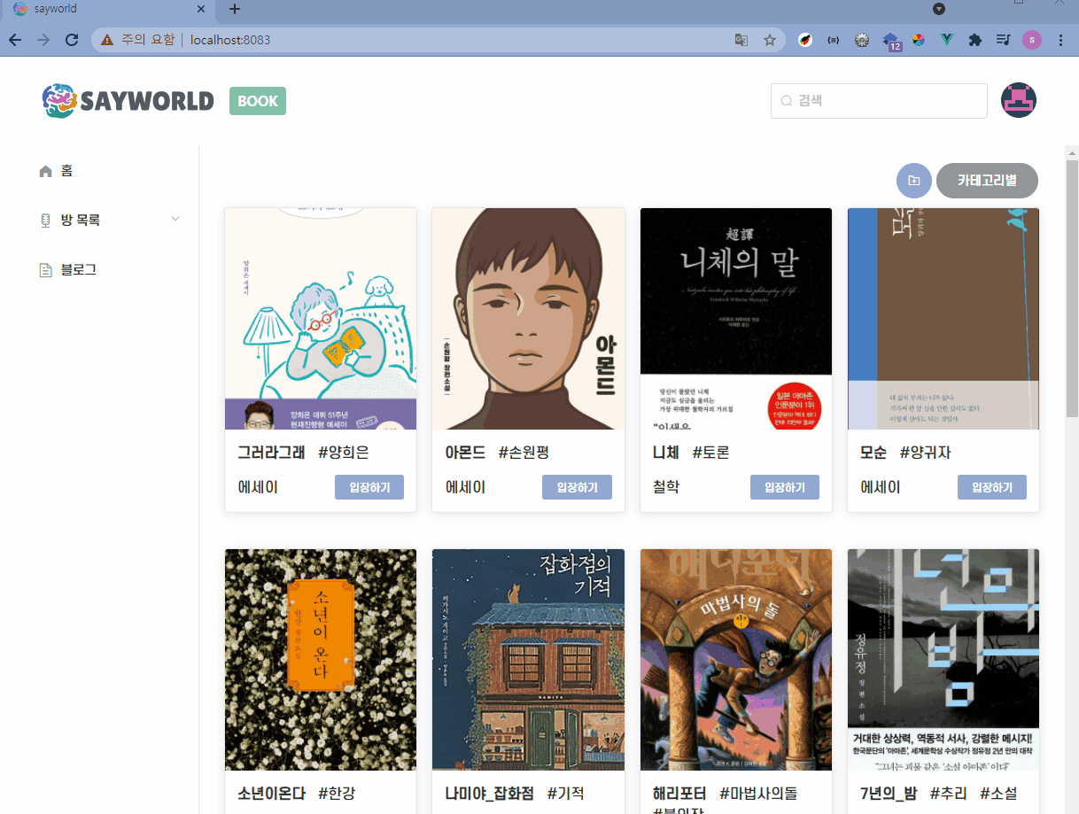
책/영화 토글모드

Slide 15
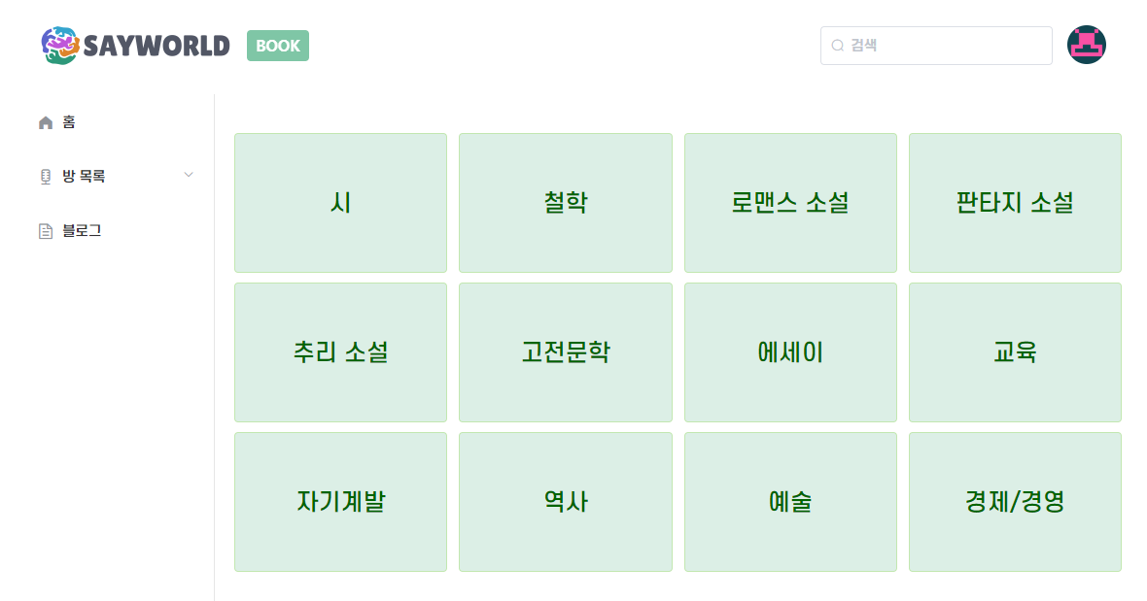
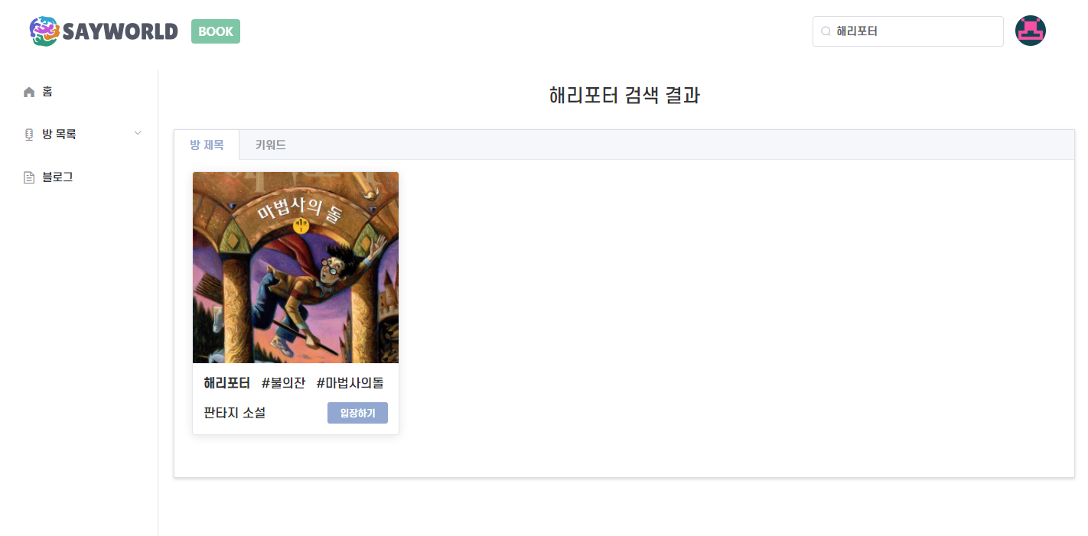
카테고리 및 검색

Slide 16
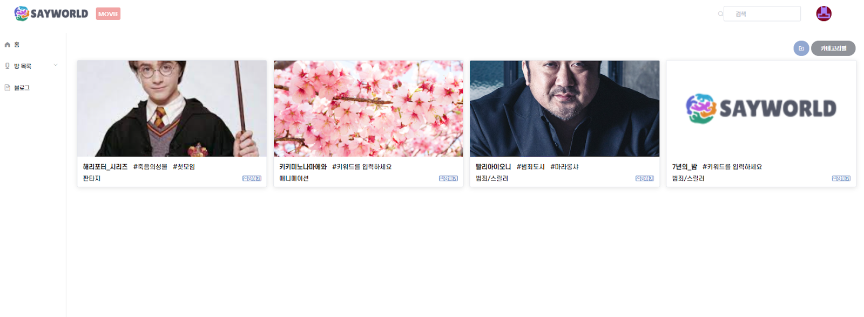
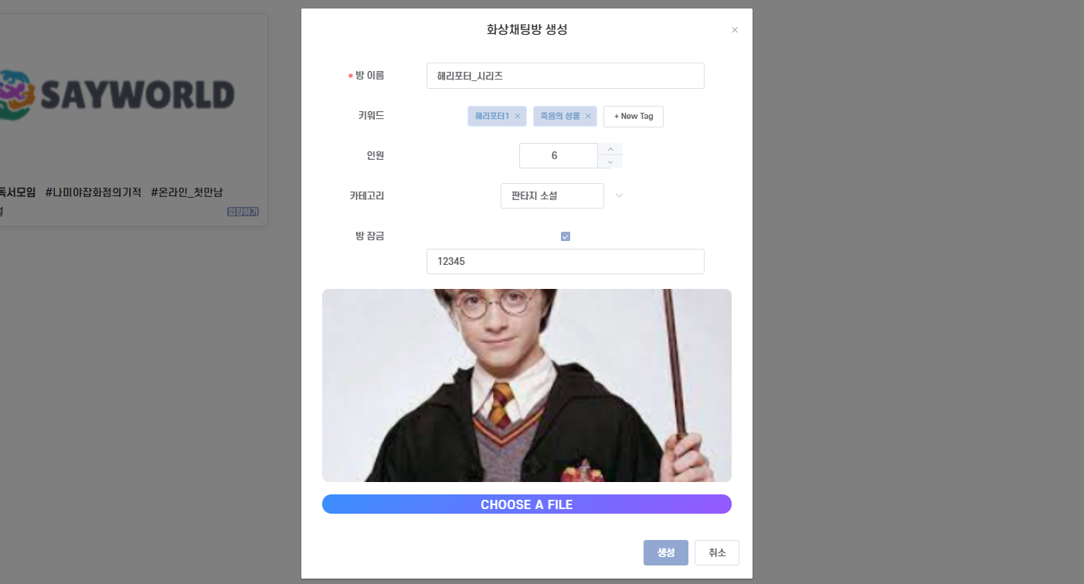
화상방 생성 및 관리

Slide 17
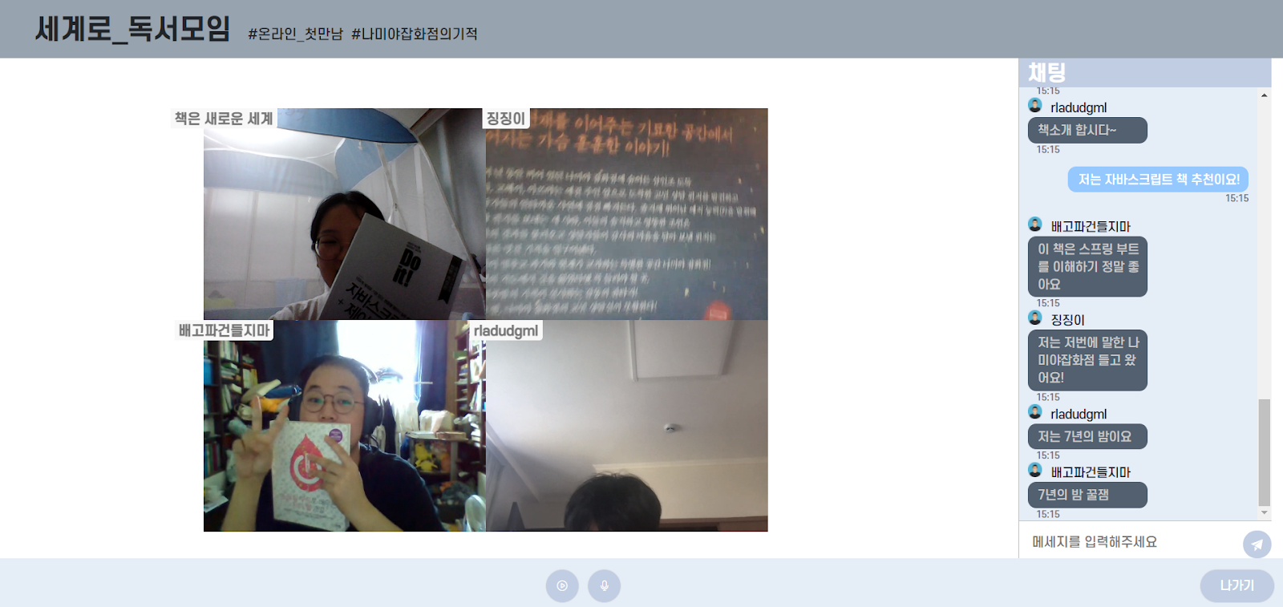
화상방

Slide 18
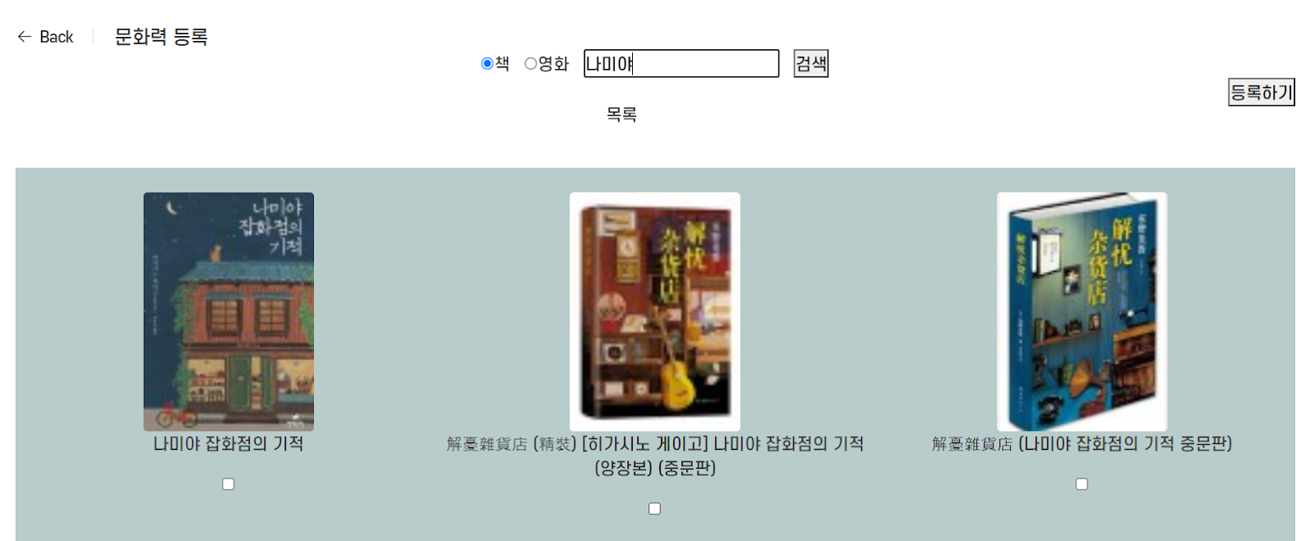
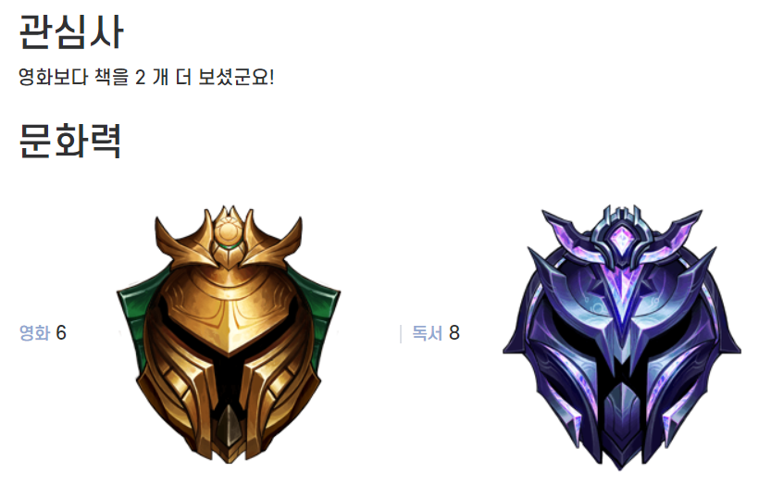
문화력 등록

Slide 19
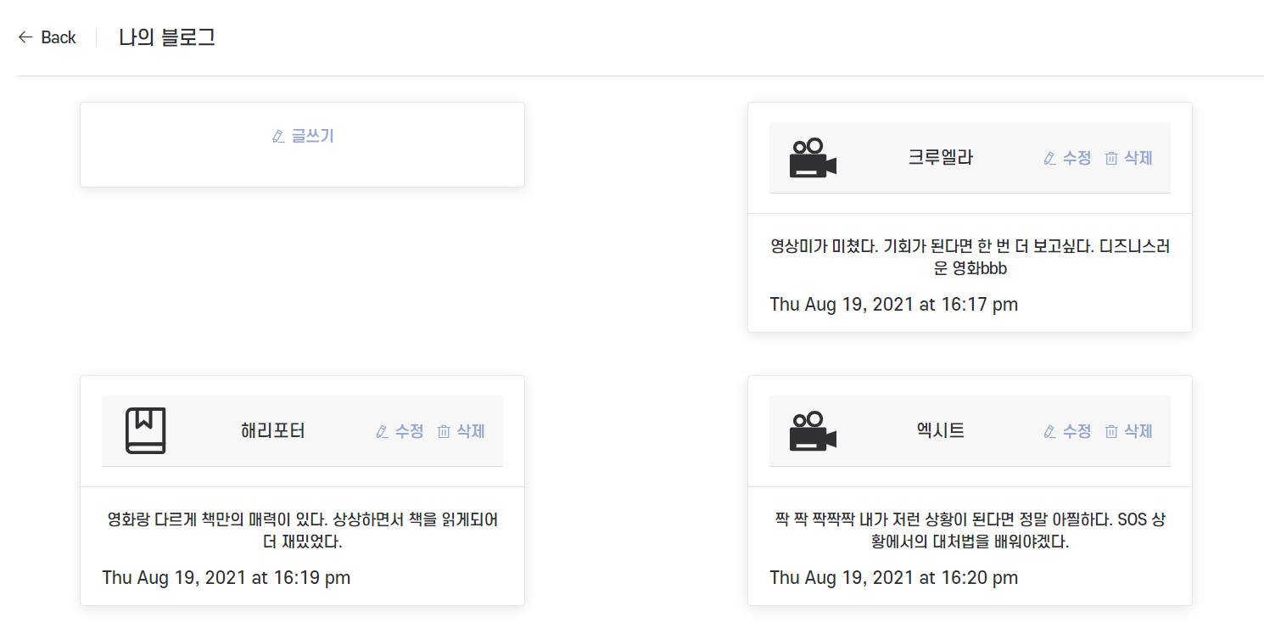
블로그

Slide 20
3
CHAPTER. 3
프로젝트
진행과정

Slide 21
프로젝트 일정
 | 7/5~ | 7/12~ | 7/19~ | 7/26~ | 8/2~ | 8/9~ | 8/16~
Prj 구상 및 계획
DB 설계 & 서버 구축
로그인/회원가입
메인페이지
마이페이지
화상방 & webRTC 환경
테스팅 및 배포
블로그 및 문화력 등록
디버깅

Slide 22
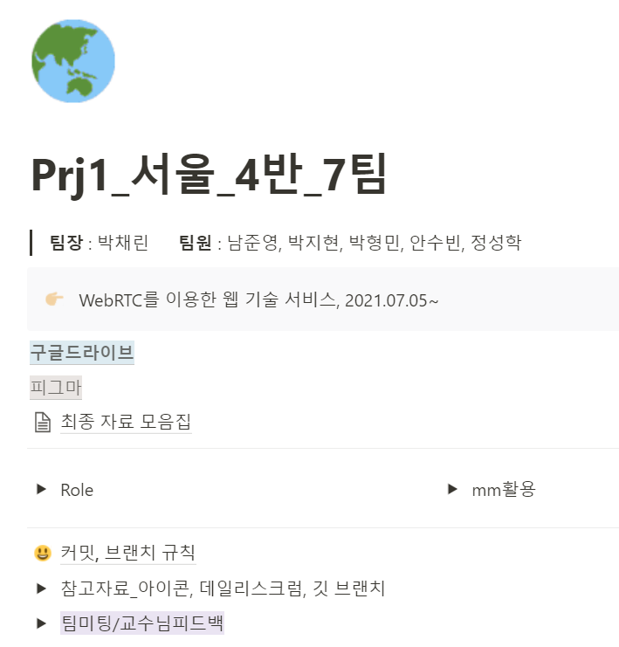
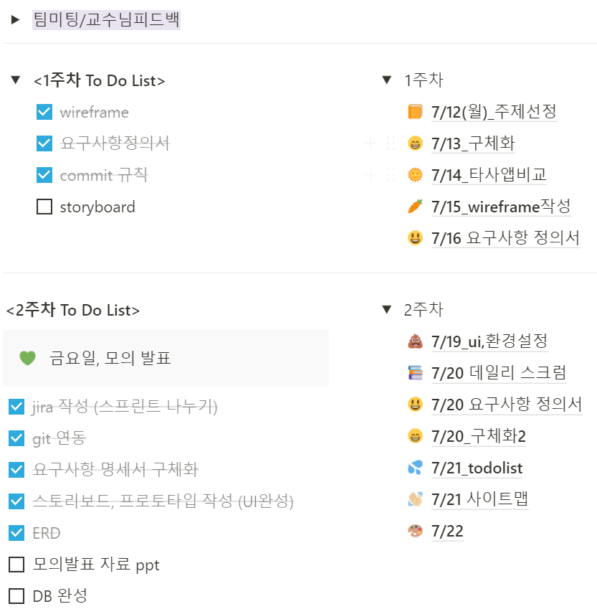
소통 방법 - notion

Slide 23
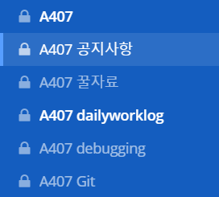
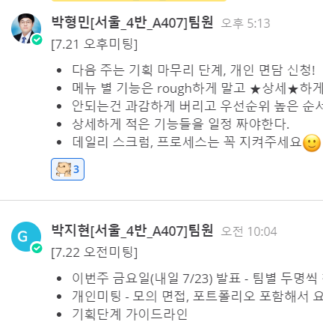
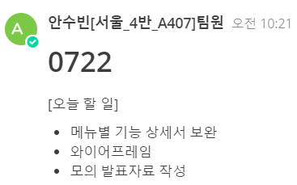
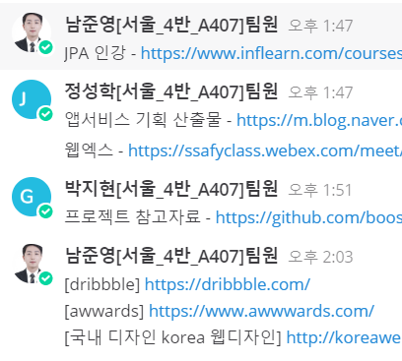
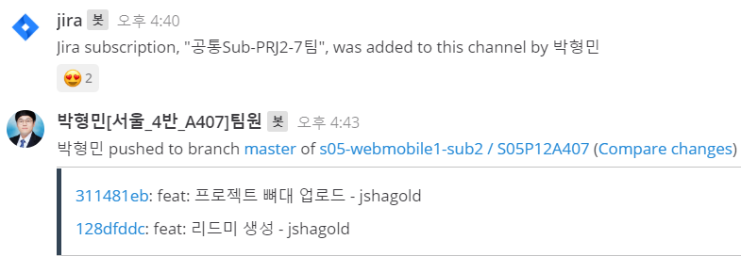
소통방법 - MM

Slide 24
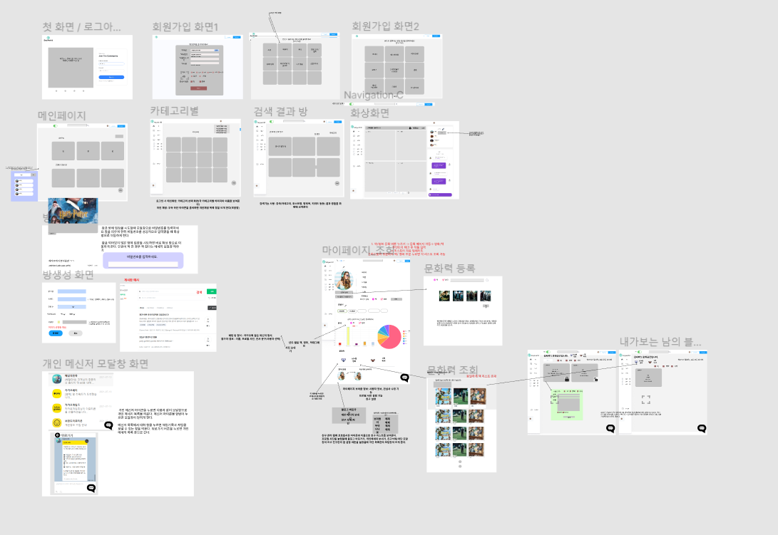
와이어프레임 설계

Slide 25
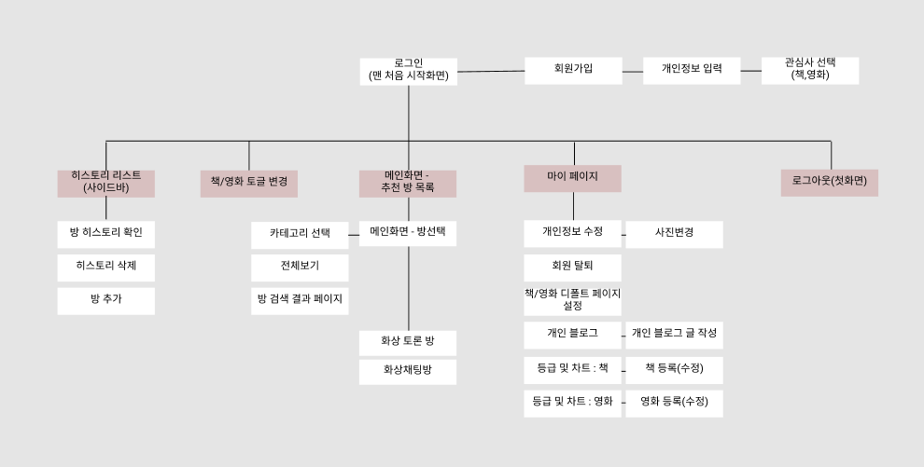
사이트맵

Slide 26
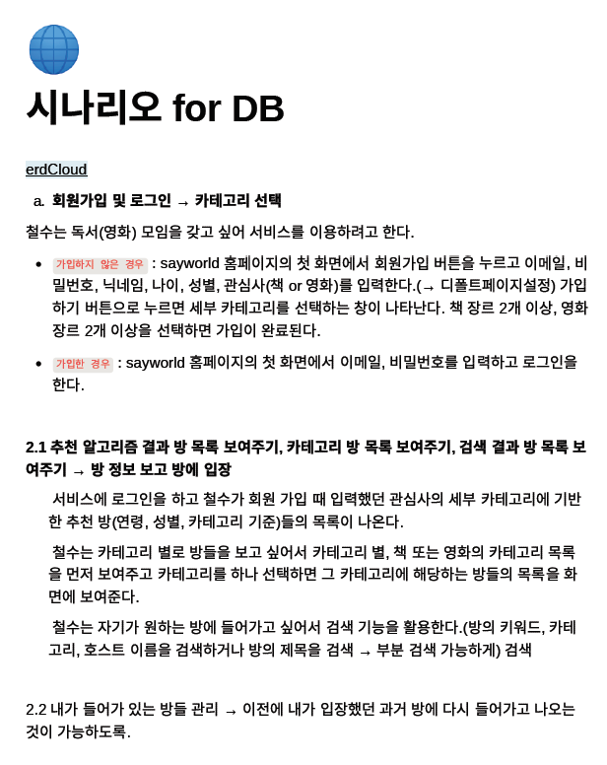
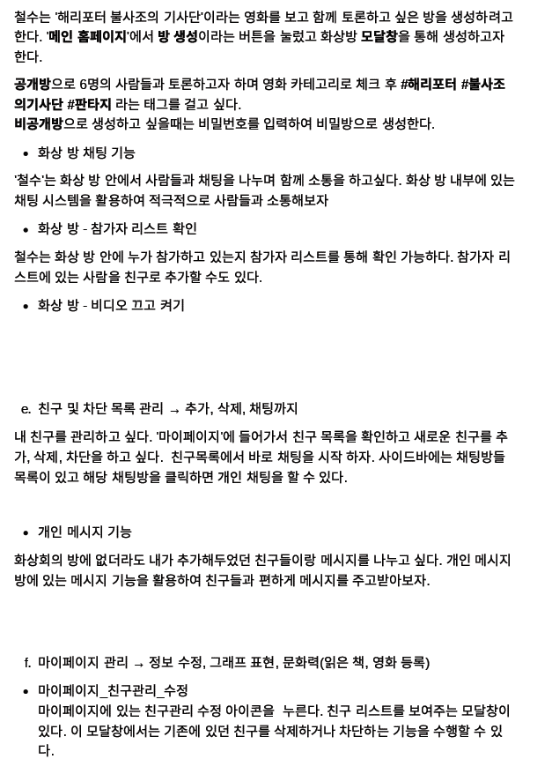
DB 시나리오

Slide 27
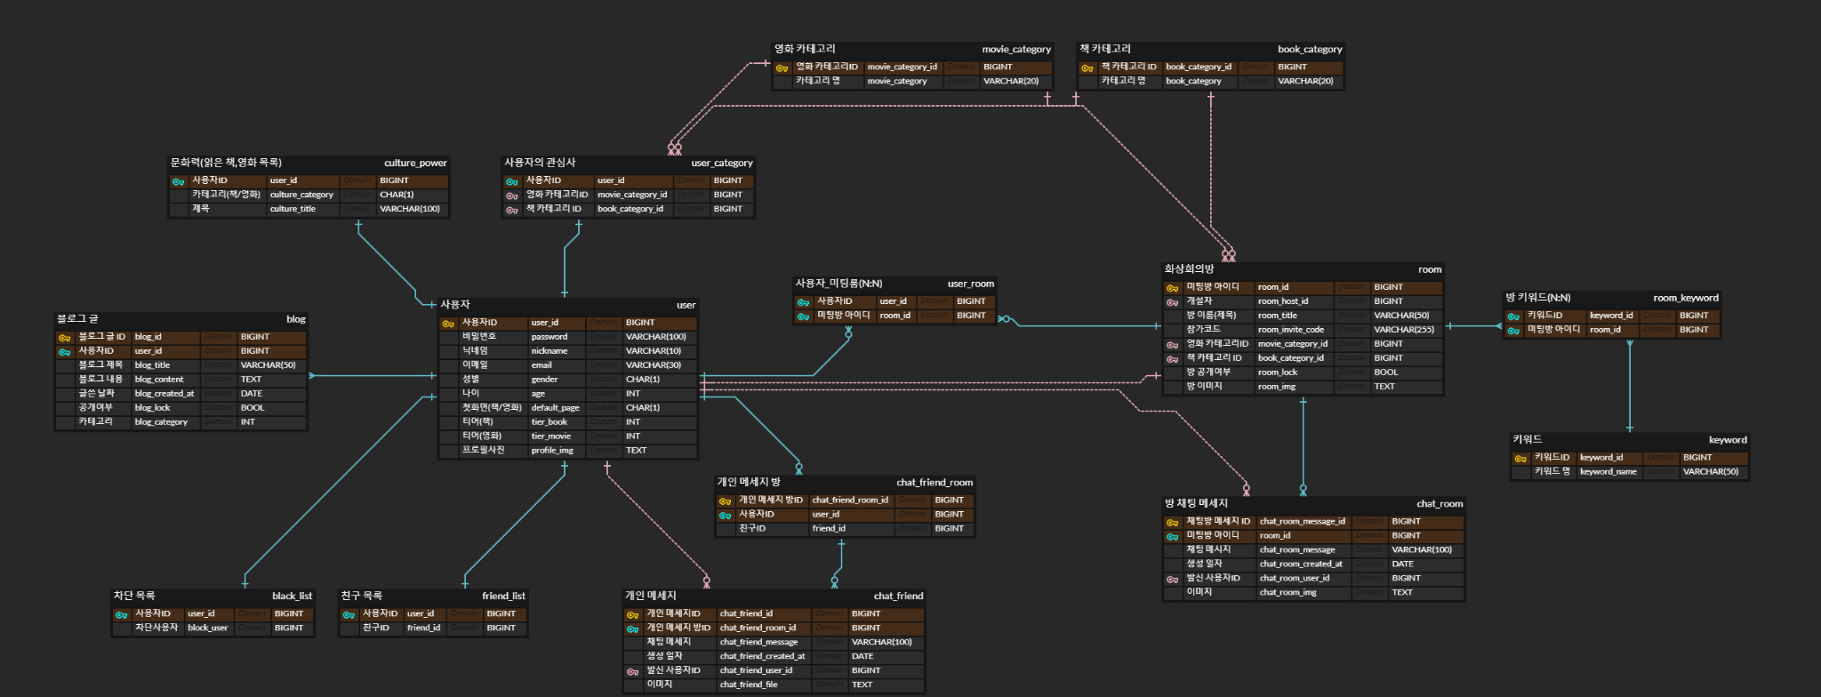
ERD

Slide 28
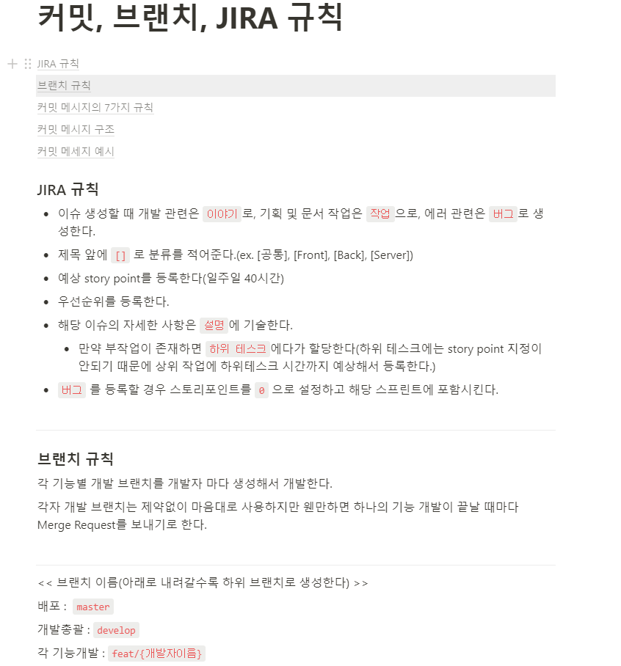
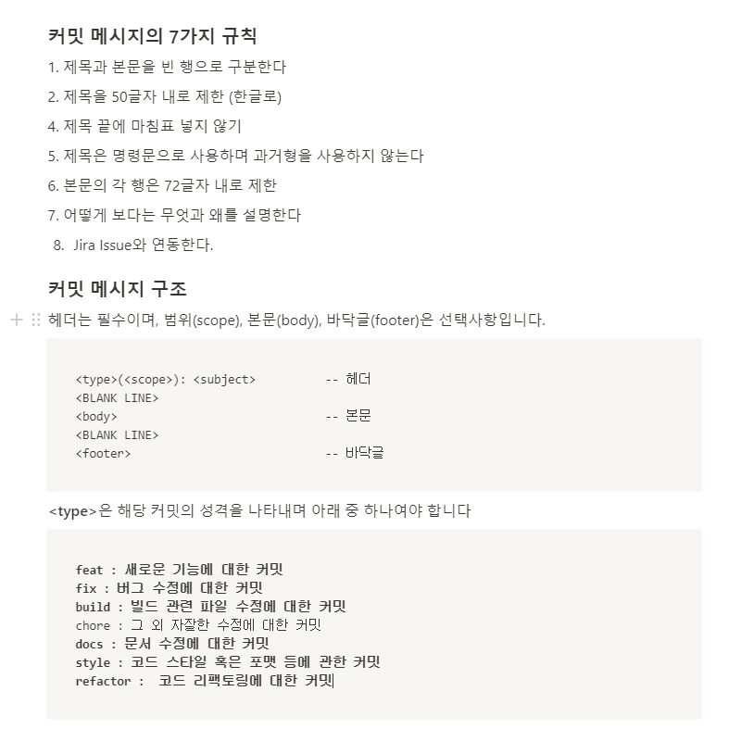
Git, JIRA 규칙

Slide 29
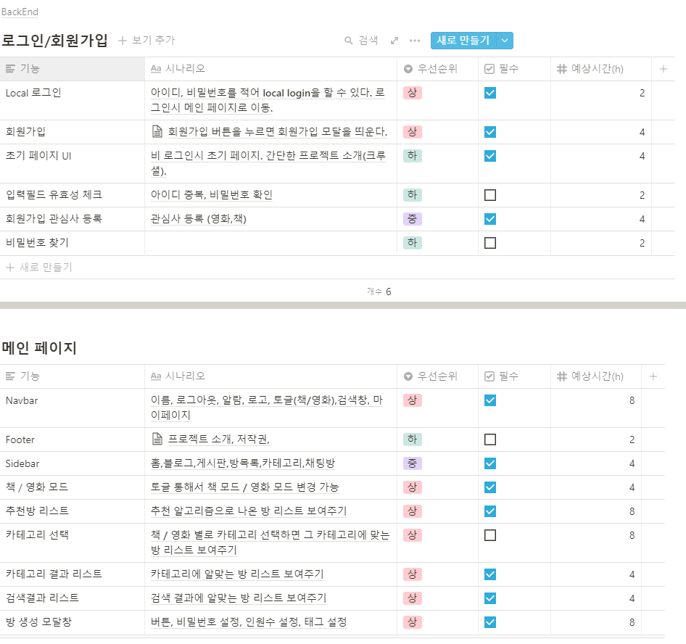
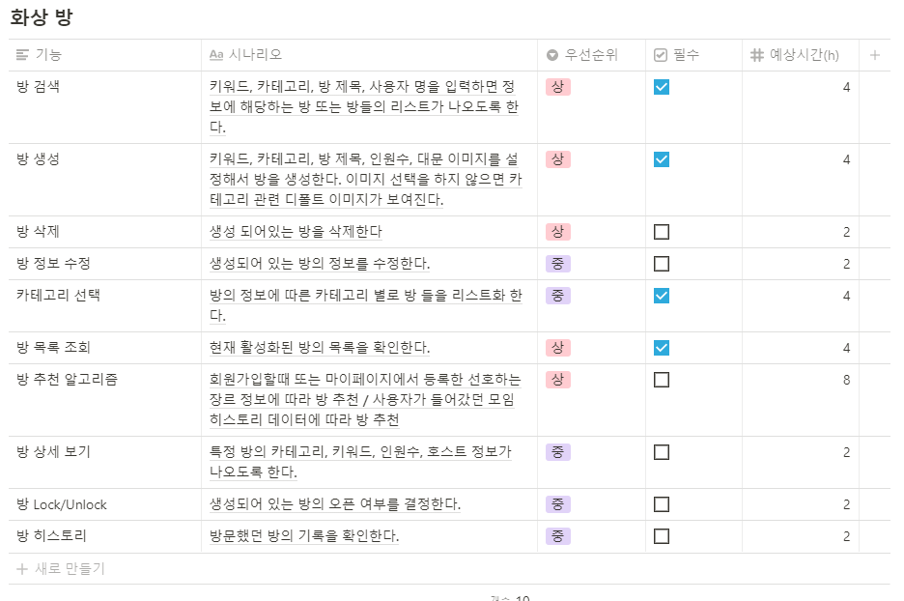
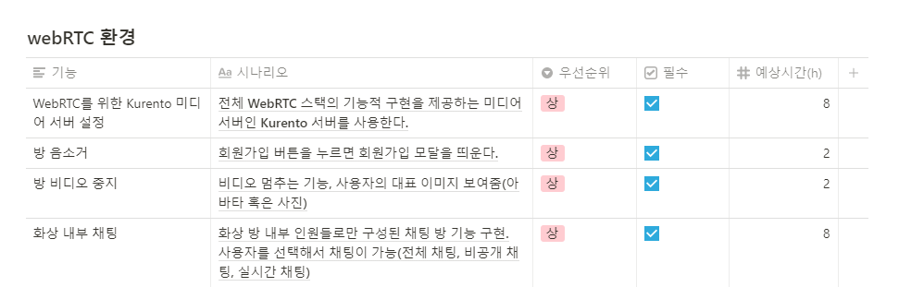
요구사항 정의서

Slide 30
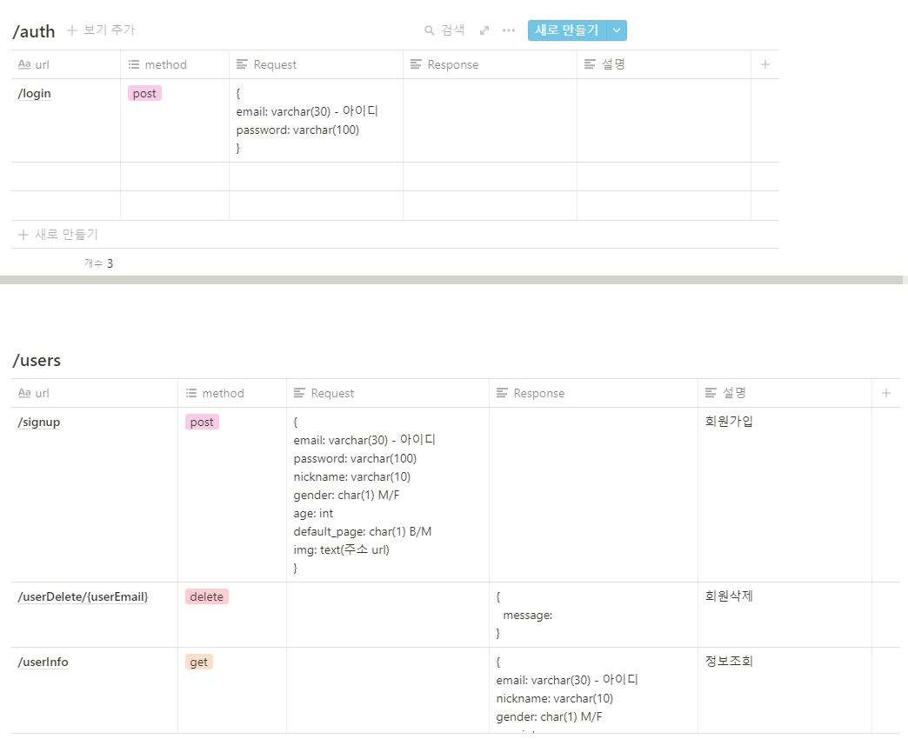
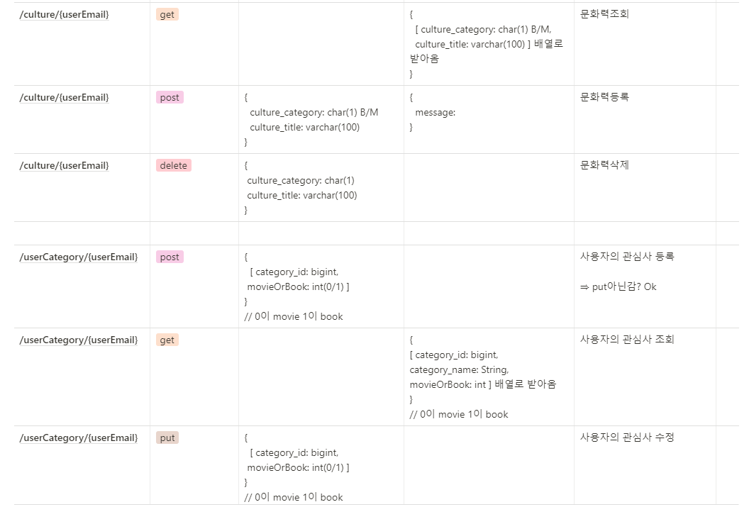
API 명세서

Slide 31
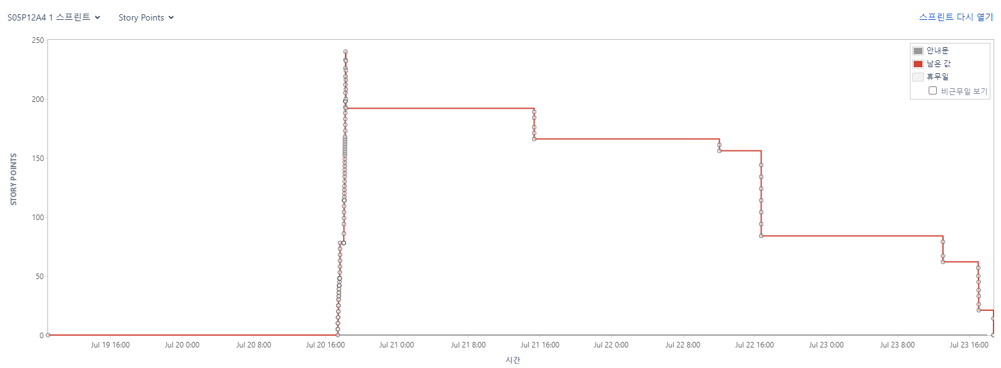
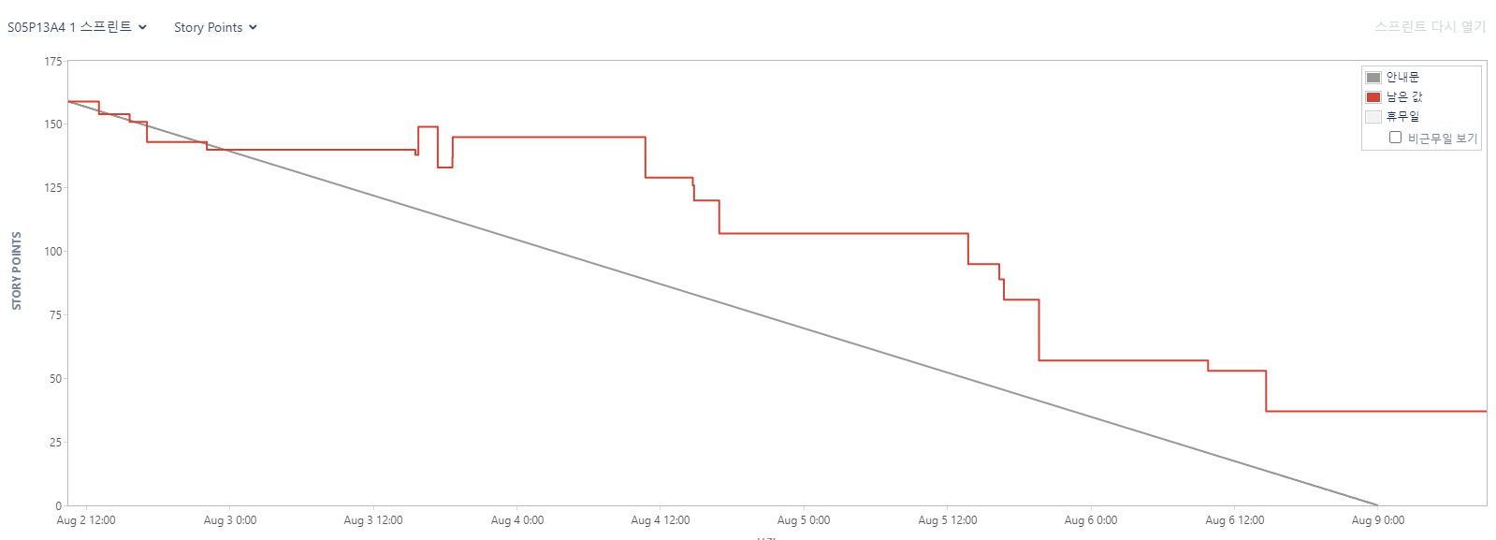
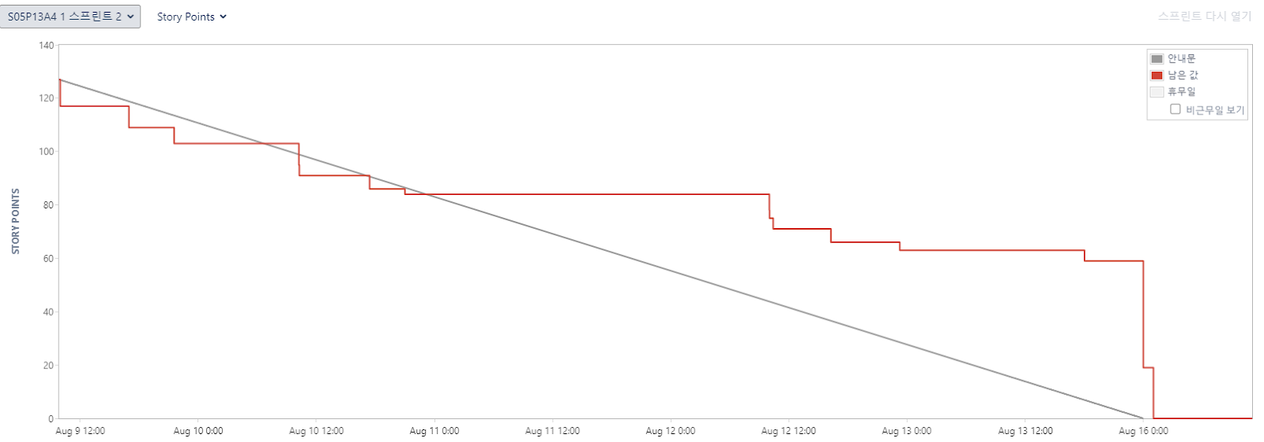
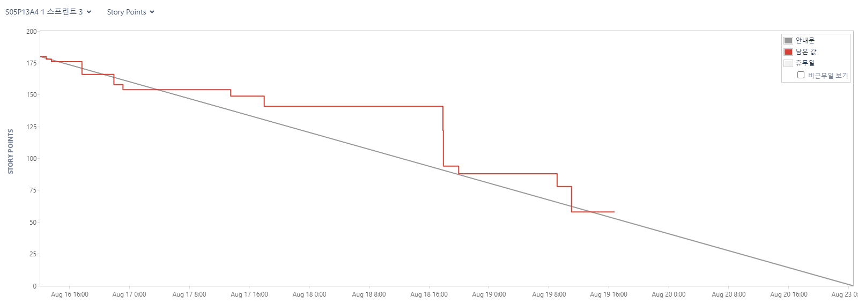
JIRA

Slide 32
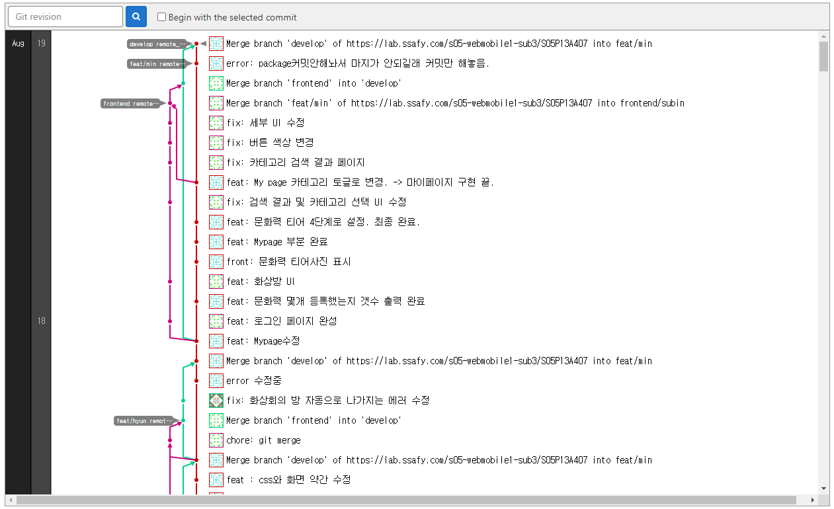
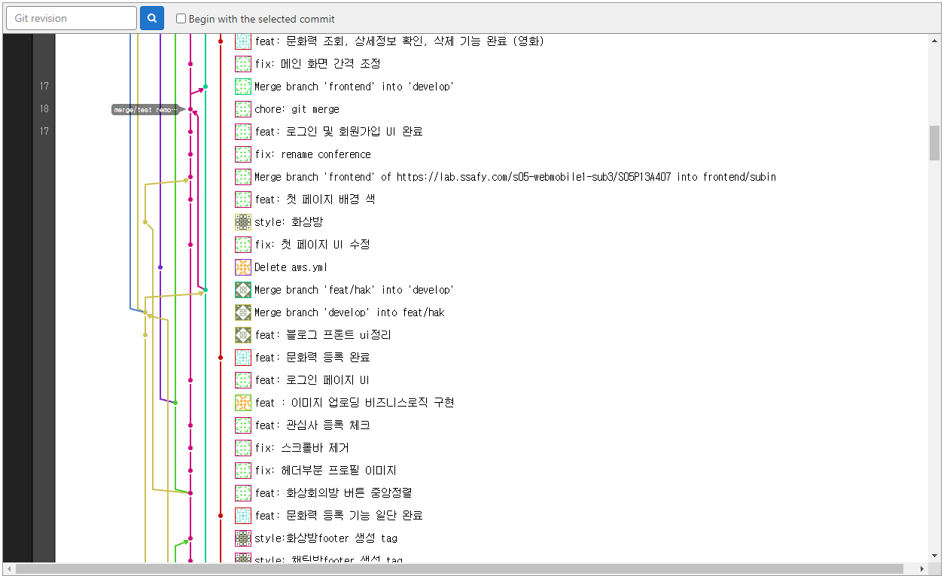
Git Flow

Slide 33
4
CHAPTER. 4
데모 시연

Slide 34
5
CHAPTER. 5
프로젝트 후기

Slide 35
프로젝트 후기
박채린
정성학
박형민
Openvidu라는 기술을 활용해 볼 수 있어서 재밌었습니다. 팀원들이 모두 적극적으로 임해줘서 잘 마무리 할 수 있었습니다.
공부하며 개발하다보니 프로젝트 시작할 때 생각했던것 만큼의 결과물이 나오지 않아서 아쉽지만 좋은 경험이었고 이번 프로젝트를 경험삼아서 다음 프로젝트때는 더 열심히 해보자라는 생각이 듭니다
REST API 형태로 어떻게 웹서비스가 제공되는건지 조금은 이해하게 되었습니다. 어려운 내용도 많았지만 모든 팀원분들이 항상 친절하게 잘 알려주시고, 함께 파이팅한 덕분에 많이 배울 수 있었습니다. 감사합니다 :)

Slide 36


프로젝트 후기
박지현
안수빈
이번 프로젝트을 통해서 새로운 영역들에 많이 도전할 수 있었습니다! Jira나 openVidu, docker 등을 새로운 것들을 경험하고 개발 중 여러 시행착오를 겪으면서 개발역량을 많이 키울 수 있던 것 같습니다. 기획부터 다양한 팀원들의 의견이 많이 제시되었고, 여러사람이 모였을 때 좋은 아이디어가 많이 나와 신기했습니다. 그리고 이를 공유하는 과정에서 서로 존중하며 의사소통하는 방법을 터득할 수 있었던 것 같네요ㅎㅎ 무엇보다도 개발 뒷부분으로 갈수록 팀 전체가 바빠졌는데, 그럼에도 불구하고 적극적인 팀원들 덕분에 필요한 부분들을 채워 나갈 수 있었습니다. 서로를 도왔던 마음들이 모여 프로젝트를 잘 마무리할 수 있었던 것 같고, 팀원들 모두 고맙습니다! :)
지난 프로젝트까지는 백엔드를 주로 맡아서 했기 때문에 프론트엔드를 본격적으로 맡게 된 첫 번째 프로젝트여서 저에게는 큰 도전이었습니다. 그래도 항상 잘한다고 응원해주고 격려해주는 팀원들 덕분에 프로젝트를 잘 마무리 한 것 같습니다. 열심히 하는 팀원들의 모습을 보면서 많이 자극 받으면서 힘을 낼 수 있었습니다. 프로젝트 일정을 관리하는게 생각보다 쉽지 않다는 걸 체감했습니다. Vue3나 openvidu 등 새로운 것들을 동시에 경험해보면서 적용할 수 있어서 좋았습니다. 7주 동안 함께 고생했던 팀원들 다들 수고했습니다 :)

Slide 37

감사합니다

